Slide 1
Maaidorser

Slide 2
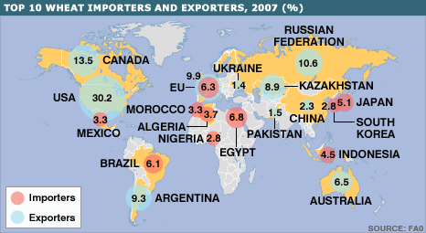
Waar komt het graan vandaan

Slide 3
Nederland
Kleine graan productie
Eén van hoogste opbrengsten per ha
Reden:
Gebruik van kunstmest
Gewasbeschermingsmiddelen
Betere rassen
Betere teeltmethoden

Slide 4
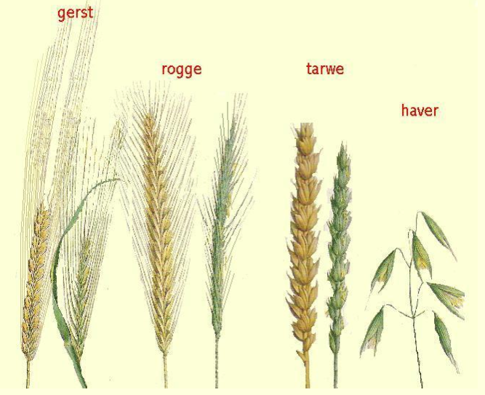
Bekende graansoorten

Slide 5
Tarwe en Gerst
Tarwe
Gerst

Slide 6
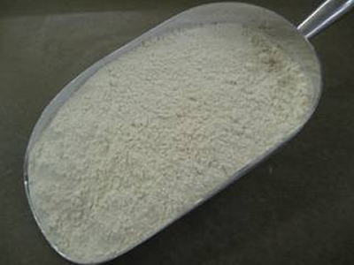
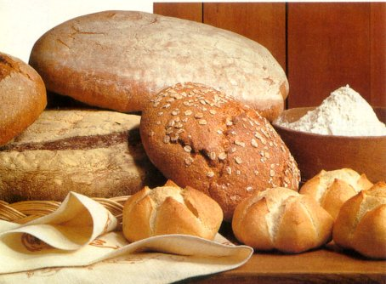
Tarwe
Wordt bloem van gemalen
Voorjaartarwe
Wintertarwe

Slide 7
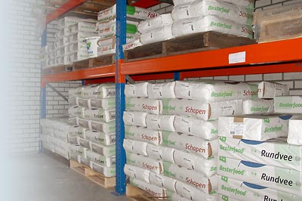
Gerst
Voor veevoer en bier

Slide 8
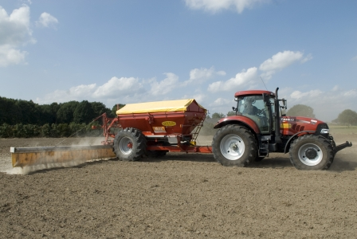
Bodem
Een goede bodem is belangrijk:
Geen storende lagen
Goede PH: De zuurgraad wordt beïnvloed door het kalkgehalte van de grond
Zandgronden pH van 4,5 tot 5,6
Kleigronden pH hoger dan 6,7
Door bekalking kan de pH verhoogd worden en door bemesting kan de pH verlaagd worden

Slide 9
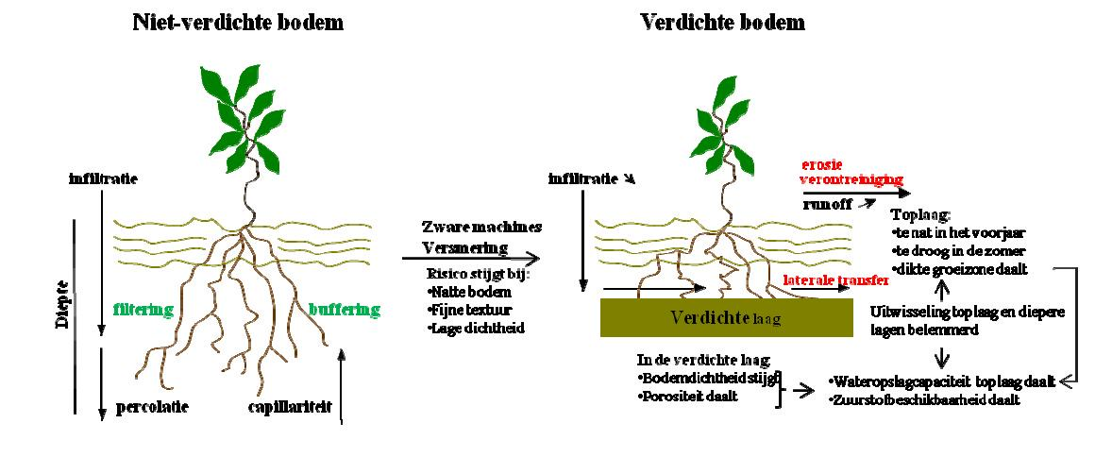
Bodem
Gebrek aan zuurstof in de grond beperkt de groei van de wortels
Dit is het geval bij verslemping

Slide 10
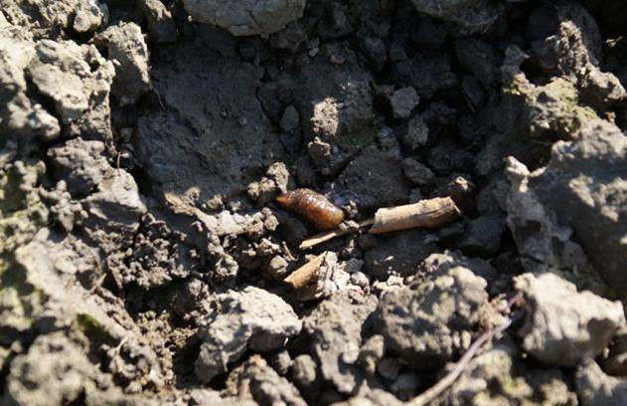
Zaaien
Zaaidiepte is belangrijk
Opkomst
Vogelvraat
Slakkenvraat:
Verschuilen tussen grove kluiten
Tegen gaan door walsen of door zaadcoating
Jute zak

Slide 11
Rijenzaaimachine
Zaai hoeveelheid instelbaar per ha
Zaad verdeling willekeurig
Toepassing:
- Granen
- Gras

Slide 12
3 soorten rijenzaaimachines
Nokkenradzaaimachine
Schuifradzaaimachine
Pneumatische zaaimachine

Slide 13
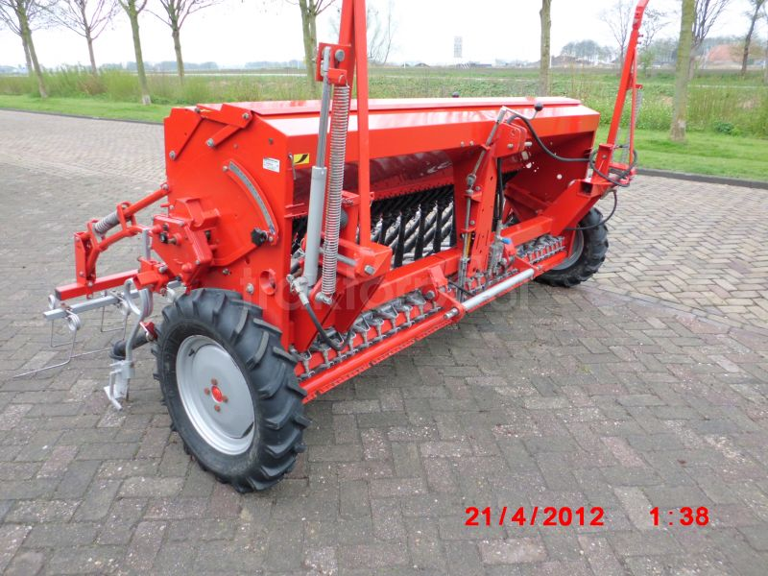
Nokkenradzaaimachine

Slide 14
Werking

Slide 15
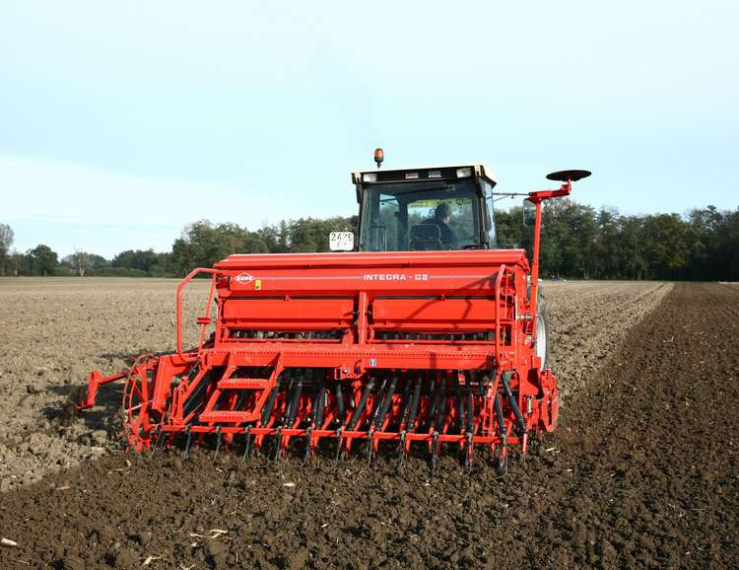
Schuifradzaaimachine

Slide 16
Werking

Slide 17
Nortonkast

Slide 18
Pneumatische zaaimachine

Slide 19
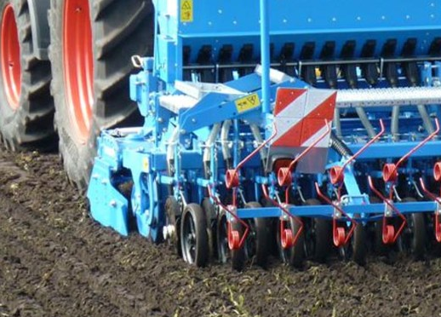
Afdraaiproef
Een goed gewas begint bij goed zaaien

Slide 20
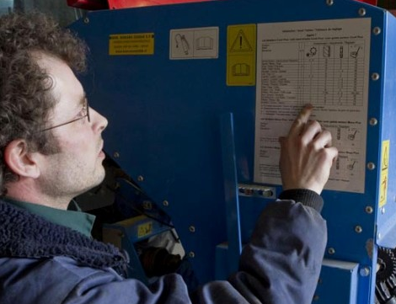
Afdraaiproef
De belangrijkste afstelgegevens staan meestal op een sticker op de machine.

Slide 21
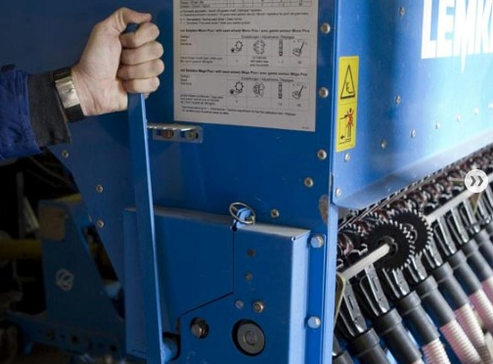
Afdraaiproef
Instellen van de bodemklep. Dit hangt af van de grofheid van het zaad.

Slide 22
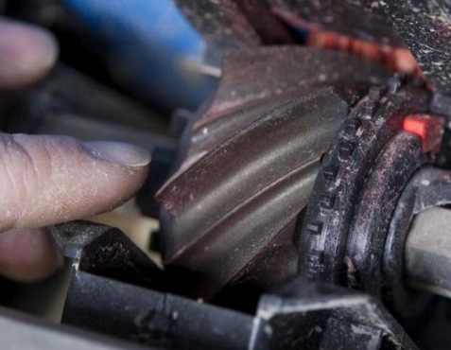
Afdraaiproef
Kies het juiste zaairad:
- Grote zaairad
- Fijne zaairad

Slide 23
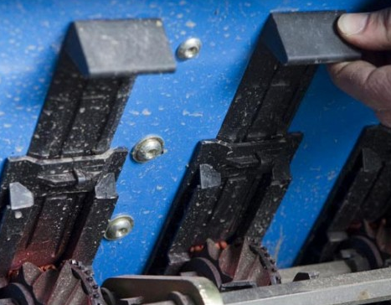
Afdraaiproef
Zet de toevoerschuiven in de juiste stand.
Je kunt hierdoor ook de zaaiafstand tussen de rijen veranderen.
12,5 cm of 25 cm

Slide 24
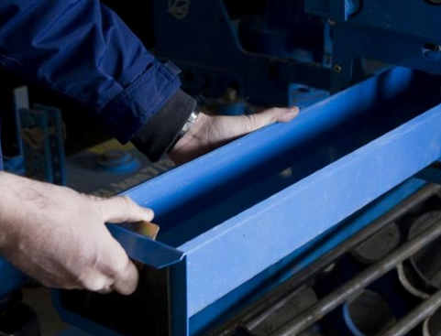
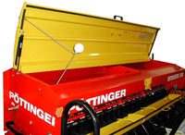
Afdraaiproef
Plaats een opvangbak onder de zaaihuisjes om het zaad op te vangen tijdens de afdraaiproef.

Slide 25
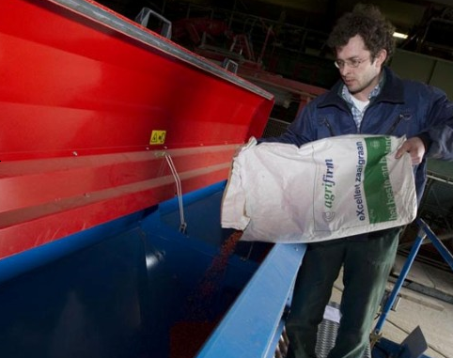
Afdraaiproef
Vul de machine met een hoeveelheid zaad.

Slide 26
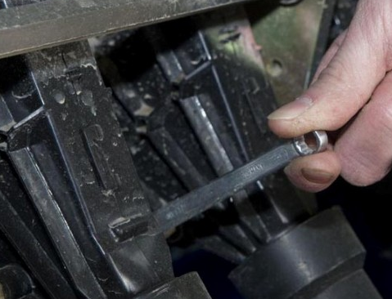
Afdraaiproef
Zet de kleppen in de zaaihuizen om zodat het zaad in de opvangbak valt en niet in de zaaipijpen.
Bij sommige machines kun je de zaaipijpen ook volledig loskoppelen en schuif je de opvangbakken er als het ware tussen.

Slide 27
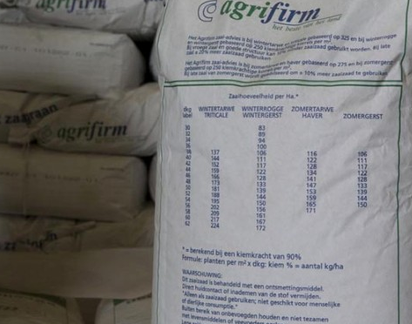
Afdraaiproef
Kg / ha
Hangt af van het DKG, de kiemkracht en het opkomstpercentage.

Slide 28
Zaaien
250 zaden /m²
DKG = 41
Volgens de tabel: 103 kg / ha

Slide 29
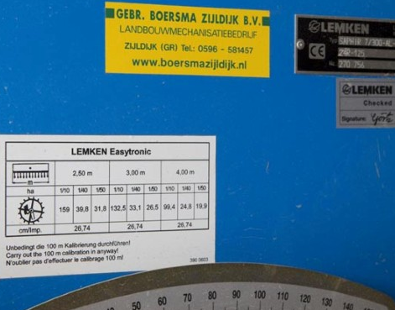
Afdraaiproef
Stel de aandrijving op het gewenste percentage / ha
Dit kan zijn:
1/10 / ha, 1/40 / ha en 1/50 / ha
We kiezen voor 1/40 / ha.
Hoe vaak moeten we dan de aandrijving ronddraaien?
39,8 keer

Slide 30
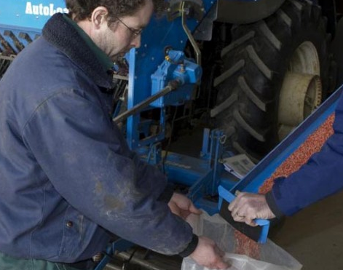
Afdraaiproef
We kunnen beginnen met afdraaien.
Draai het wiel 39,8 keer rond.
Er zou dan een hoeveelheid zaad van 1/40 / ha in onze opvangbak moeten zitten.
Hoeveel kg is dat dan?
103 : 40 = 2,57 kg

Slide 31
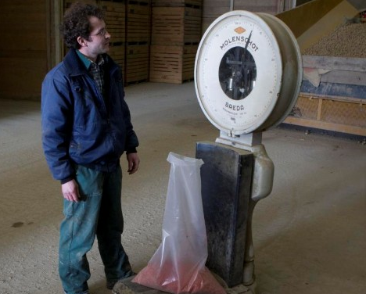
Afdraaiproef
Dan ga je wegen en zouden we dus 2,57kg moet hebben.
Is dit niet het geval dan zullen we de machine iets bij moeten stellen.

Slide 32
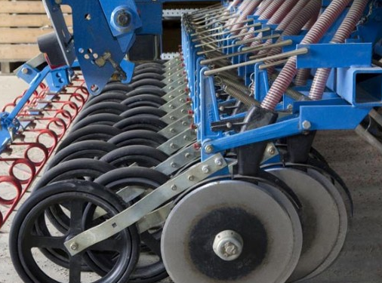
Afdraaiproef
Controleer of de zaaidiepte juist is ingesteld.
Meestal via een centrale veerdrukinstelling of door wat voor- achterover draaien van de zaaibalk.

